Slide 1
MIPI CSI-2 D-HPY
协议介绍

Slide 2
主要内容
1
关于串行接口
2
MIPI联盟
3
MIPI CSI-2架构
4
协议层
5
物理层

Slide 3
一、 关于串行接口
1、串行接口一般采用差分结构，利用几百mV的差分信号，在收发端之间传送数据。串行比并行相比：更节省PCB板的布线面积，增强空间利用率；差分信号增强了自身的EMI抗干扰能力，同时减少了对其他信号的干扰；低的电压摆幅可以做到更高的速度，更小的功耗；
2、差分接口传输的是电流信号，在接收端可以通过差分对之间串接适当阻值的电阻，得到电压信号。

Slide 4
二、 MIPI联盟
1、MIPI（移动行业处理器接口）是Mobile Industry Processor Interface的缩写。
MIPI联盟是一个开放的会员制组织。2003年7月，由美国德州仪器（TI）、意法半导体（ST）、英国ARM和芬兰诺基亚（Nokia）4家公司共同成立。MIPI联盟旨在推进手机应用处理器接口的标准化 。
该组织结集了业界老牌的软硬件厂商包括最大的手机芯片厂商TI、影音多媒体芯片领导厂商意法、全球手机巨头诺基亚以及处理器内核领导厂商ARM、还有手机操作系统鼻祖Symbian。随着飞思卡尔、英特尔、三星和爱立信等重量级厂商的加入，MIPI也逐渐被国际标准化组织所认可 。
MIPI发展至今已经有90多个会员加入，形成了完整的产业联盟。
目前，MIPI联盟的董事成员包括英特尔、摩托罗拉、诺基亚、恩智浦、三星、意法半导体、德州仪器。

Slide 5
2、该组织下设了：高速多端链接工作小组(High-Speed Multipoint Link Working Group，包含基带、应用处理器、相机模组、蓝牙、和Wi-Fi之间的高速连接)、软件工作小组、显示接口工作小组、存储界面以及负责市场的工作小组。
工作组名称和相应规范名称如下：
1）Camera工作组：
* MIPI Camera Serial Interface 1.0 specification，
* Camera Serial Interface 2 v1.0 (CSI-2) ；
2）Device Descriptor Block工作组：暂无规范；
3）DigRF工作组：
* DigRF BASEBAND/RF DIGITAL INTERFACE SPECIFICATION Version 1.12 ；
4）Display工作组：
* DBI-2 ，
* DPI-2，
* DSI ，
* DCS ；
5）高速同步接口工作组：
* HSI 1.0 ；
6）接口管理框架工作组：暂无规范；

Slide 6
7）低速多点连接工作组：
* SLIMbus ；
8）NAND软件工作组：暂无规范；
9）物理层工作组：
* D-PHY: MIPI D-PHY Specification v1.00，
MIPI D-PHY Specification v0.90.00，
MIPI D-PHY Specification v0.65，
* M-PHY；
10）软件工作组：暂无规范；
11）系统电源管理工作组
*SPMI ；
12）检测与调试工作组：暂无规范；
13）统一协议工作组：
*UniPro 1 point-to-point
*PIE

Slide 7
三、MIPI CSI-2架构
3.1 总体情况
1. CSI-2是一个单或双向差分串行界面，包含时钟和数据信号。
2. CSI-2的层次结构：CSI-2由应用层、协议层、物理层组成 。
*协议层包含三层：
.象素/字节打包/解包层，
.LLP(Low Level Protocol) 层，
.LANE管理层；
*物理层规范了传输介质、电气特性、IO电路、和同步机制,
物理层遵守MIPI Alliance Standard for D-PHY，
D-PHY为MIPI各个工作组共用标准；
3. 所有的CSI-2接收器和发射器必须支持连续的时钟，可以选择支持不连续时钟；连续时钟模式时，数据包之间时钟线保持HS模式，非连续时钟模式时，数据包之间时钟线保持LP11状态。

Slide 8
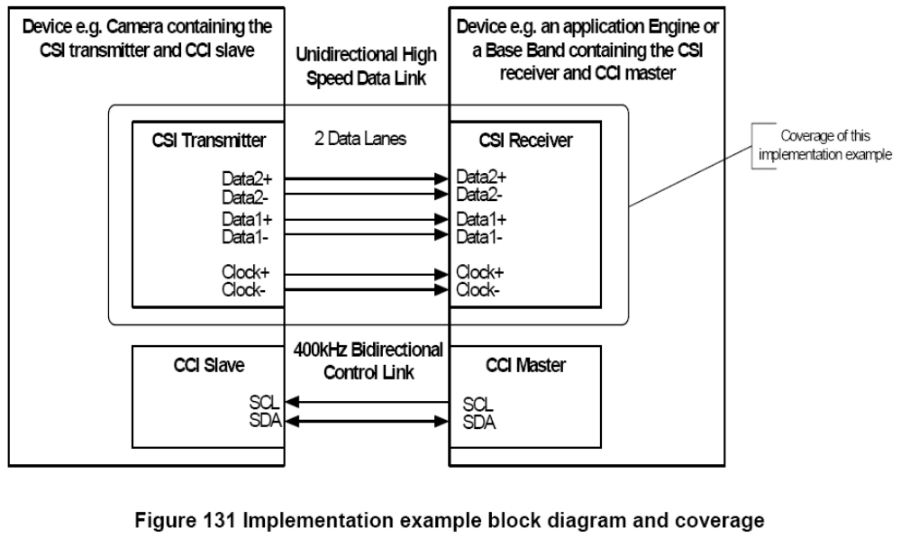
4. 应用举例（2通道）：

Slide 9
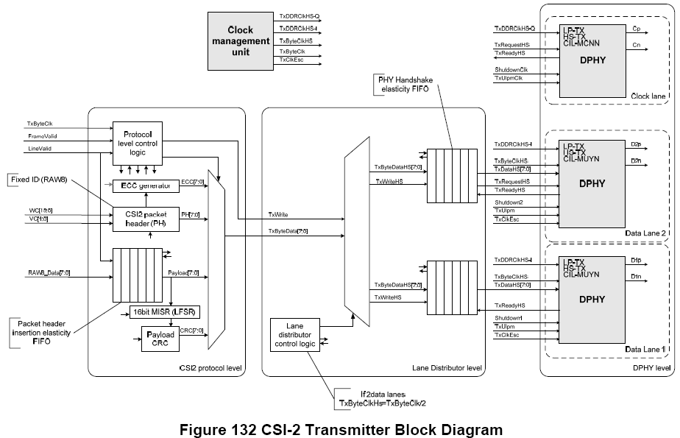
5. 发送端结构：

Slide 10
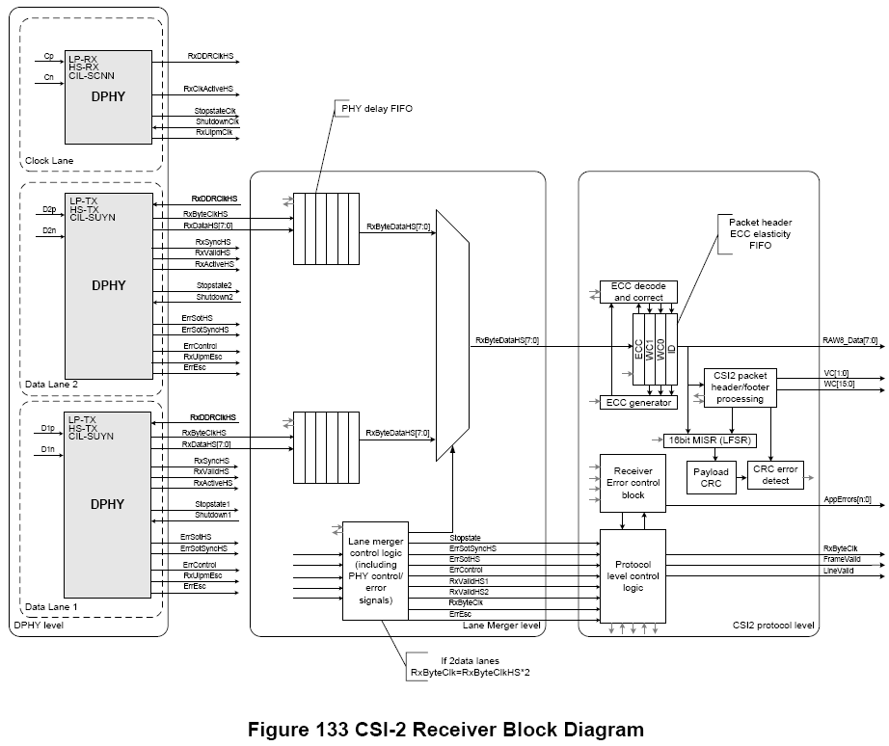
6. 接收端结构：

Slide 11
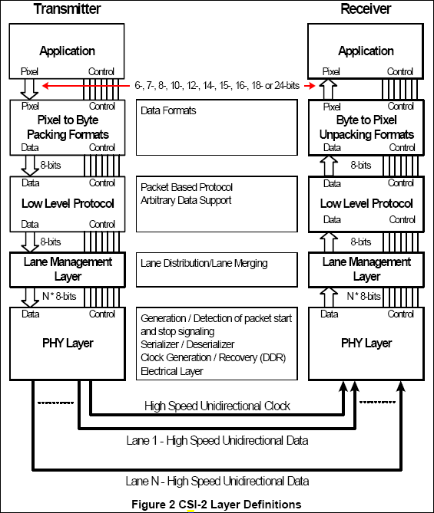
7. 总体结构：
应用层
应用层
CSI2
协议层
CSI2
协议层
D-PHY
物理层
D-PHY
物理层
板级传输，
连线延时不能超过2ns!！

Slide 12
四、协议层
4.1、字节打包层：
*因为LLP(Low Level Protocol) 层是一个面向字节的，基于包的协议；所以 在LLP之前必须进行字节打包；
*针对除了Raw8、JPEG8等几种数据本身是8bit的外， Raw10、YUV422、RGB565、RGB555、RGB444等都需要特定的数据顺序：
* YUV422 ：CB0Y0CR0 Y1 CB2Y2CR2 Y3 CB4Y4CR4 ………
* RGB565：{G[4:2], B[7:3]}, {R[7:3], G[7:5]} ………
* RGB555：{G[4:3],1’B0, B[7:3]}, {R[7:3], G[7:5]} ………
* RGB444：{G[4],2’B10, B[7:4], 1’B1}, {R[7:4], 1’B1, G[7:5]} ………
* Raw10 ：
D0[9:2],D1[9:2],D2[9:2] D3[9:2], {D3[1:0],D2[1:0],D1[1:0] ,D0[1:0]}, D4[9:2],D5[9:2],
D6[9:2],D7[9:2], {D7[1:0],D6[1:0],D5[1:0] ,D4[1:0]} ……….. ………
*可以看出，对于Raw10，需要把10bit的数据转换成8bit的数据，需要进行时钟域转换，
Raw10字节打包后的时钟频率=打包前的1.25倍；
*其他格式的打包前后时钟频率相同;

Slide 13
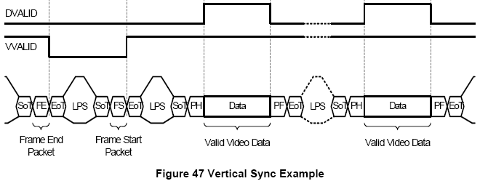
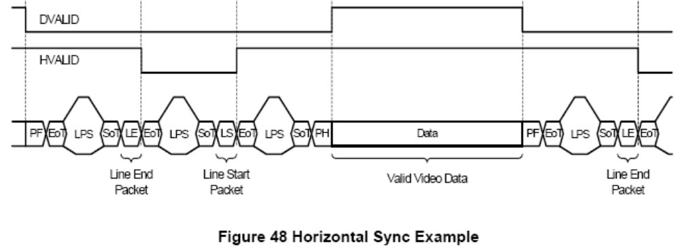
4.2、 LLP(Low Level Protocol) 层：
*LLP层是一个面向字节的，基于包的协议；它支持任意大小的数据通过短包和长包格式传输。各个包之间由EOT-LPS-SOT序列隔开。

Slide 14
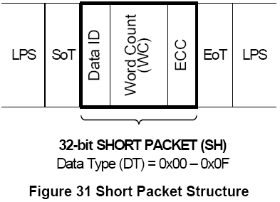
*同步短包、数据长包：
.帧同步短包：每帧图象必须开始于帧开始包(FRAME START PACKET)，结束于帧结束包（FRAME END PACKET）；
.行同步短包是可选的，对于RGB、YUV、RAW数据格式，每个数据长包里面必须包含一整行图象数据，接收端利用WC解出行同步信号。
用于幁头幁尾、行头行尾、以及数据长包的包头

Slide 15
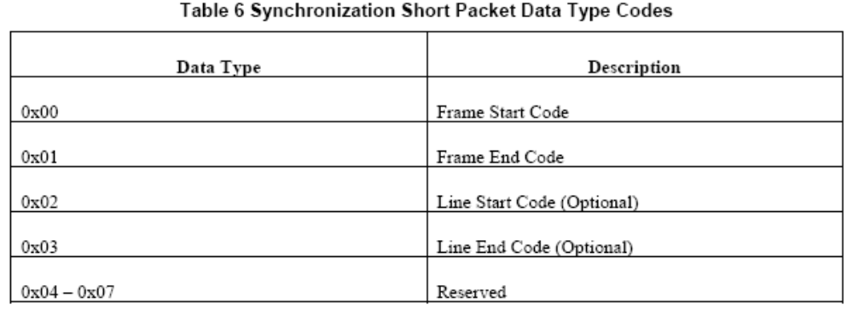
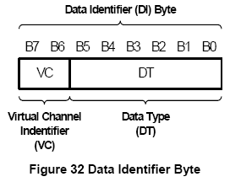
幁头幁尾、行头行尾的DT值
数据通道数
数据类型

Slide 16
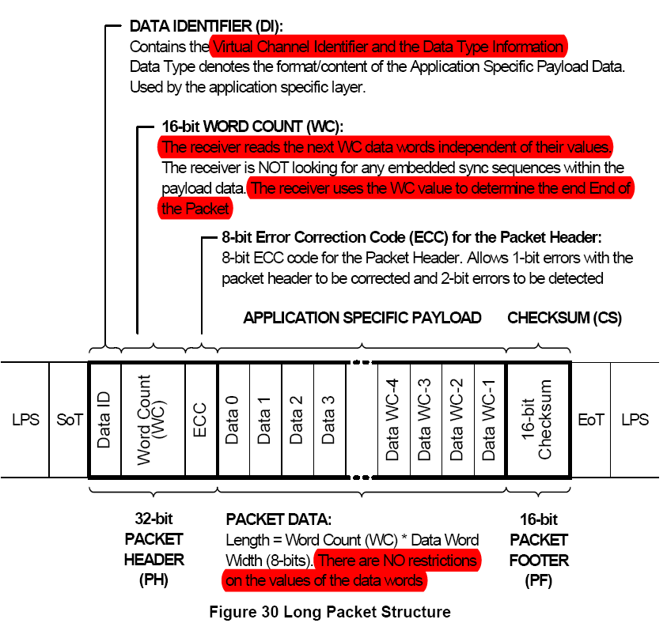
用于数据包

Slide 17
*长包格式：一个长包由32位（4Byte）的包头，N字节的数据域，和16位的CRC构
*短包格式：短包只包含一个32位（4Byte）包头；
*包头格式：包头由8位数据标志符+16位计数值+8位ECC构成；
*数据标志符DI：由2位虚拟通道号+6位数据类型构成，CSI2可以通过不同的虚拟通道
号和数据类型来标志不同的数据流，比如JPEG数据流中穿插着YUV
缩略图数据流；
*16位计数值WC：为长包里面数据域（图像数据）的字节数N；
在短包里面的WC可以默认是0，在有需要的情况下表示是第几帧或
是第几行。
*8位ECC：允许包头中前24位（8位数据标志符+16位计数值）在传输过程中两位出错
被发现、一位错误被纠正；
*16位CRC:16bit的循环沉余校验码，可以指示收到的该包数据在传输过程中是否出错；
*每个字节都是低位先传，多字节元素（16位计数值、 16位CRC）也是低字节低位先传。

Slide 18
* 数据标志符由两位虚拟通道号和6位数据类型构成，
.虚拟通道允许最多四个数据流交叉传输，（比如JPEG数据流中穿插着YUV
缩略图数据流）；
.6位数据类型允许8类64种数据类型：
0x00 – 0x07 Synchronization Short Packet Data Types
0x08 – 0x0F Generic Short Packet Data Types
0x10 – 0x17 Generic Long Packet Data Types
0x18 – 0x1F YUV Data
0x20 – 0x27 RGB Data
0x28 – 0x2F RAW Data
0x30 – 0x37 User Defined Byte-based Data
0x38 – 0x3F Reserved
0x1E：YUV422 8-bit； 0x20 ：RGB444；
0x21 ：RGB555； 0x22 ：RGB565；
0x2A : RAW8； 0x2B: RAW10；
0x30 : User(比如JPEG);

Slide 19
* 8位ECC:
8~15 位数据需要5位ECC,
16~31 位数据需要6位ECC,
32~63 位数据需要7位ECC,
64~127位数据需要8位ECC,
{DI[7:0]，WC[15:0]}为24位，由2‘b00和6位监督位组成：
对24位的标准公式:
P7＝0，
P6＝0，
P5＝D10^D11^D12^D13^D14^D15^D16^D17^D18^D19^D21^D22^D23，
P4＝D4 ^D5 ^D6 ^D7^D8^D9^D16^D17^D18^D19^D20^D22^D23，
P3＝D1^D2^D3^D7^D8^D9^D13^D14^D15^D19^D20^D21^D23，
P2＝D0^D2^D3^D5^D6^D9^D11^D12^D15^D18^D20^D21^D22，
P1＝D0^D1^D3^D4^D6^D8^D10^D12^D14^D17^D20^D21^D22^D23，
P0＝D0^D1^D2^D4^D5^D7^D10^D11^D13^D16^D20^D21^D22^D23;

Slide 20
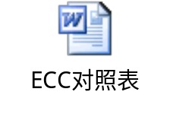
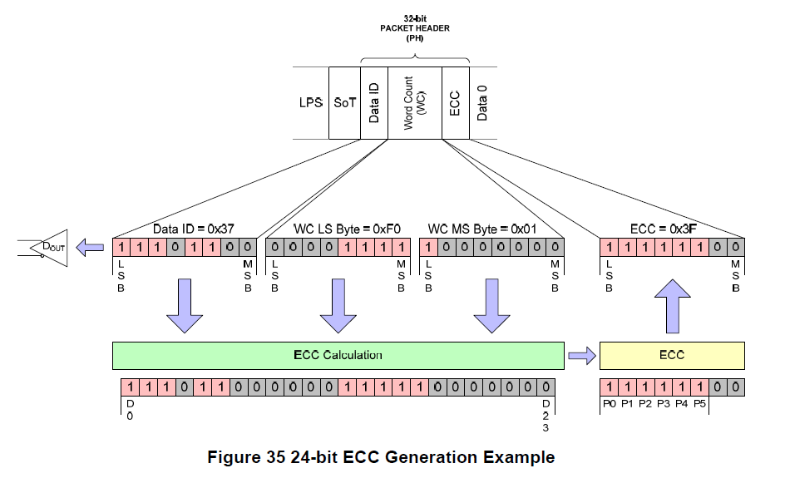
接收机收到包头后，也计算一次ECC，然后与收到的ECC相异或，
*若异或结果为0，则说明收到的{WC[15:0], DI[7:0]}无错；
*否则，用异或结果查表，若异或结果与表中的某一项相同，则指示相应的位出错，
相应的位取反就得到正确结果；
*但若异或结果与表中的任一项都不同，则说明有两位以上出错；

Slide 21
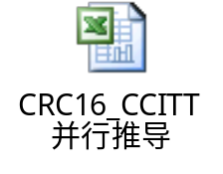
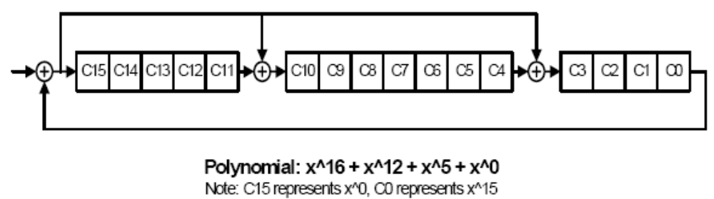
* 16位CRC循环沉余校验码：可以指示收到的该包数据在传输过程中是否出错；
CSI2里面采用CRC16 CCITT：生成多项式g(x)=x^16+x^12+x^5+1
CRC[0] = Data[0] ^ Data[4] ^ CRC[0] ^ CRC[4] ^ CRC[8] ;
CRC[1] = Data[1] ^ Data[5] ^ CRC[1] ^ CRC[5] ^ CRC[9] ;
CRC[2] = Data[2] ^ Data[6] ^ CRC[2] ^ CRC[6] ^ CRC[10] ;
CRC[3] = Data[0] ^ Data[3] ^ Data[7] ^ CRC[0] ^ CRC[3] ^ CRC[7] ^ CRC[11] ;
CRC[4] = Data[1] ^ CRC[1] ^ CRC[12] ;
CRC[5] = Data[2] ^ CRC[2] ^ CRC[13] ;
CRC[6] = Data[3] ^ CRC[3] ^ CRC[14] ;
CRC[7] = Data[0] ^ Data[4] ^ CRC[0] ^ CRC[4] ^ CRC[15] ;
CRC[8] = Data[0] ^ Data[1] ^ Data[5] ^ CRC[0] ^ CRC[1] ^ CRC[5] ;
CRC[9] = Data[1] ^ Data[2] ^ Data[6] ^ CRC[1] ^ CRC[2] ^ CRC[6] ;
CRC[10] = Data[2] ^ Data[3] ^ Data[7] ^ CRC[2] ^ CRC[3] ^ CRC[7] ;
CRC[11] = Data[3] ^ CRC[3] ;
CRC[12] = Data[0] ^ Data[4] ^ CRC[0] ^ CRC[4] ;
CRC[13] = Data[1] ^ Data[5] ^ CRC[1] ^ CRC[5] ;
CRC[14] = Data[2] ^ Data[6] ^ CRC[2] ^ CRC[6] ;
CRC[15] = Data[3] ^ Data[7] ^ CRC[3] ^ CRC[7] ;

Slide 22
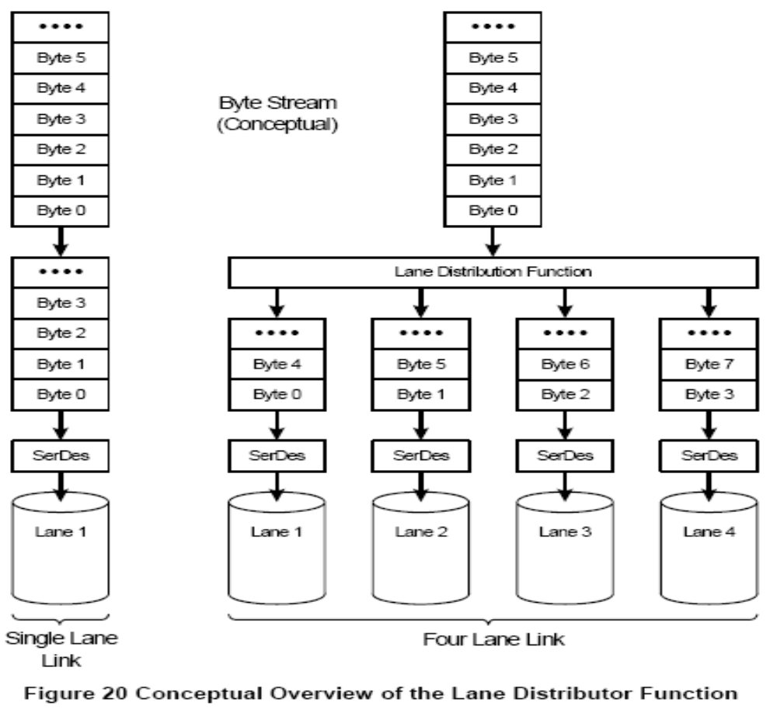
4.3、LANE MANAGEMENT
* LANE MANAGEMENT根据通道的具体配置情况，对已经打包好的数据进行通道管理，
同时准备好相应的时序和同步信号，跟物理层接口对接起来；

Slide 23
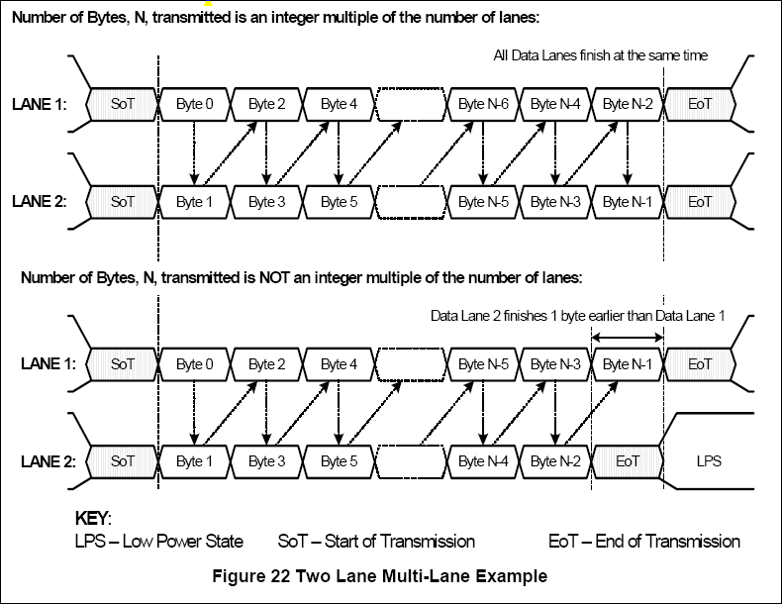
双通道情况下数据的传输模式
Start-of-Transmission
传输开始标志位 10’hB8
End-of-Transmission
结束标志位，为
{8{!Byte N-1[7]}}

Slide 24
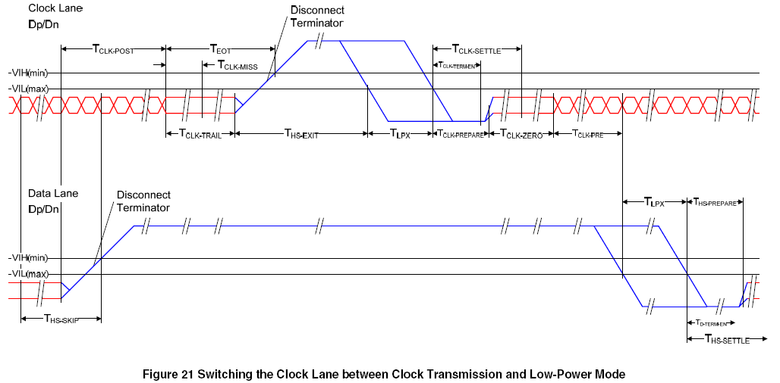
完成通道分配后，需要生成与物理层对接的时序、同步信号：
MIPI规定，传输过程中，包内是200mV、包间以及包启动和包结束时是1.2V，两种不同的电压摆幅，需要两组不同的LVDS驱动电路在轮流切换工作；为了传输过程中各数据包之间的安全可靠过渡，从启动到数据开始传输，MIPI定义了比较长的可靠过渡时间，加起来最少也有600多ns；而且规定各个时间参数是可调的，所以需要一定等待时间，需要缓存，我们用寄存器代替FIFO，每通道128Byte。
串行时钟与数据差分传输的过渡时间关系

Slide 25
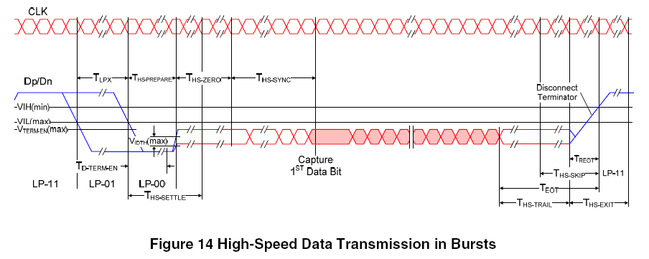
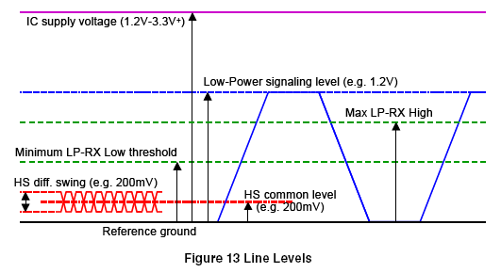
LP 时的电平是0和1.2V
数据时钟通道对电压的要求
HS时的共模电平200mV，差模电平时200mV

Slide 26
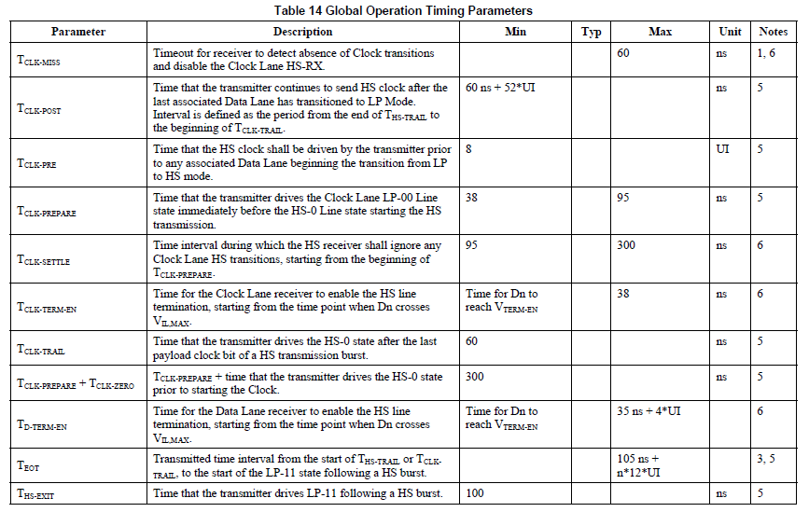
各个时间参数需要满足以下的要求

Slide 27
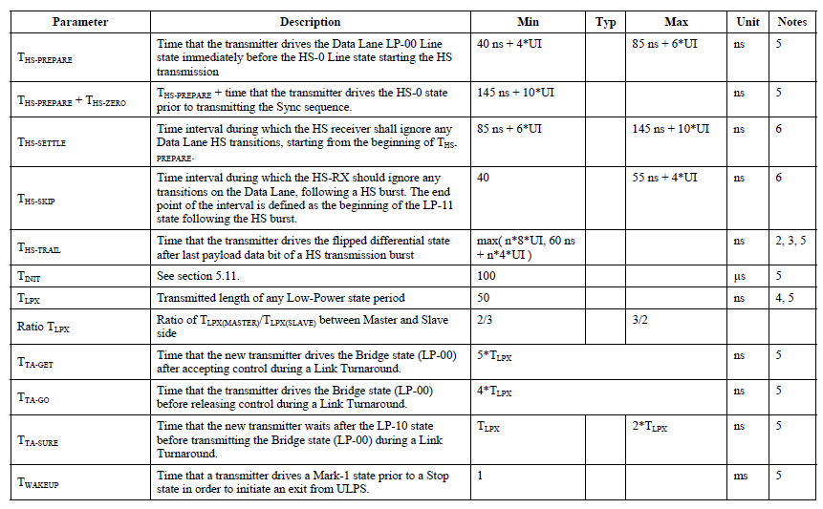

Slide 28
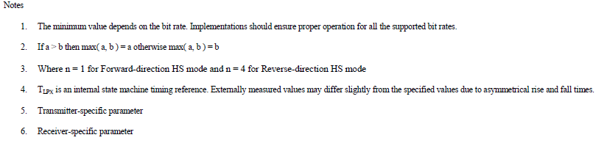
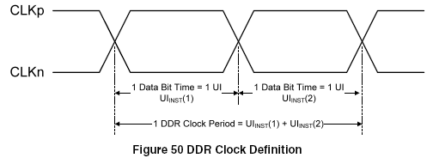
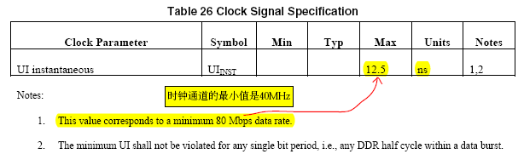
UI 的值

Slide 29
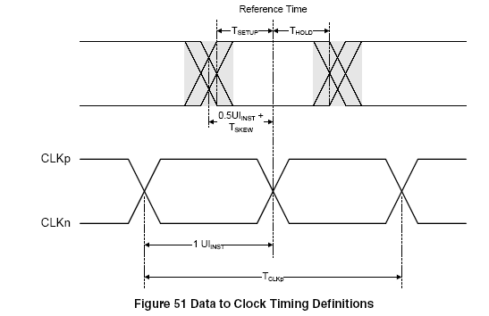
数据与时钟的相位关系

Slide 30
数据通道进入和退出SLM(即睡眠模式)的控制：
DATA_LANE TX:(注：进入ULPS之后，将一直保持LP-00状态，直到退出该模式,另外，三个物理通道(一个时钟通道和两个数据通道)是否进入ULPS模式可由寄存器分开控制)
DLANE
DP
DLANE
Dn
LP_DATA
_LANE
LP-10
LP-11
LP-10
LP-00
LP-01
LP-00
01
00
01
00
01
00
10
00
10
00
10
00
10
00
01
00
LP-00
LP-11
Escape 模式 Entry procedure：
(LP-11,LP-10,LP-00,LP-01,LP-00)
Ultra-Low Power State
entry command:
00011110
退出Escape模式：
(LP-00,LP-10,LP-11)

Slide 31
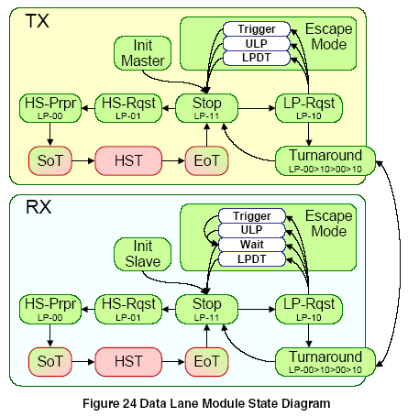
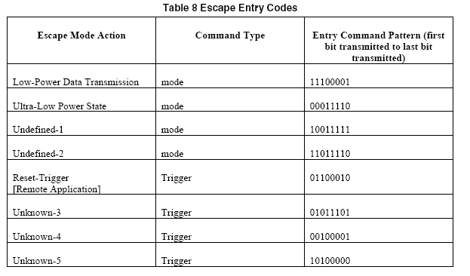
进入各种状态数据通道需要发送的命令
数据通道中各种模式转换的状态图

Slide 32
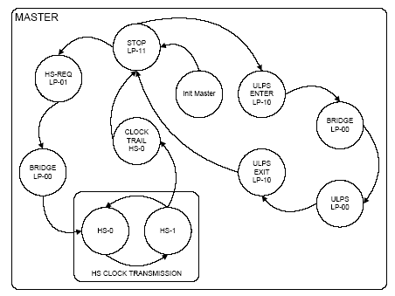
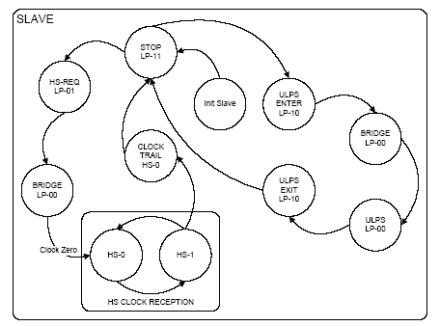
时钟通道中各种模式转换的状态图

Slide 33
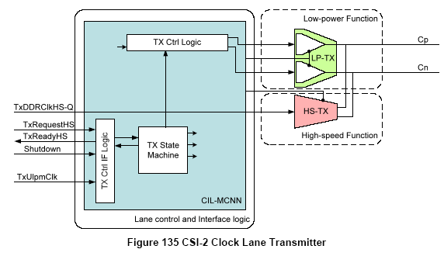
CSI-2物理层时钟传输通道结构示意图
五、物理层
物理层时钟传输通
道控制及输出接口

Slide 34
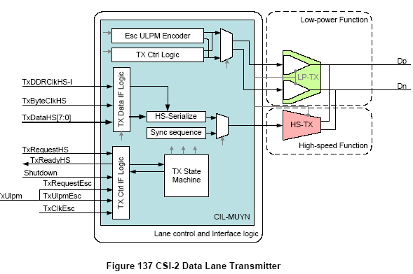
CSI-2物理层数据传输通道结构示意图
物理层数据传输通道
控制及数据输出接口

Slide 35
MIPI 传输的物理层，实现MIPI 协议的数据串行传输。
此物理层的接口分为输入和输出两种接口，现只讨论接口电路模块，在我们芯片内
部只用到输出接口。协议中数据传输有不同的模式，接口电路也有不同的应用。
在我们的芯片状态（L中会用到两种状态机，LP ow Power）和HS 状态（High
Speed）。
*对应于同步信号完成并串转换；
*HS 状态为高速低压差分信号，传输高速连续串行数据；
*LP 状态为低速低功耗信号，传输控制信号和状态信号；
*MIPI要求HS 工作在1GHz 的频率下，完成共模信号为0.2v 差模信号为0.2v 的差分
信号的传输；
*LP 传递控制信号，要求高电平为1.2v 低电平为0的电平信号输出；
*HS 及LP 状态下，输出信号的电学特性要求非常苛刻，具体电学性能的要求可见
附带文档表格。

Slide 36
其他：
*MIPI是双向可选的，可以高速发送，也可以进行高速接收，或收发功能同时具备，
我们目前根据需求仅做了发送功能；
*MIPI的HS模式（0.2V），传送图像数据，速度为80Mbps ~ 1000Mbps；
*MIPI的LP模式（1.2V），可以用于传送控制命令，最高速度为10Mbps；
*MIPI规定，任一个MIPI设备必须Escape Mode，此为Low Power Data
Trabsmission Mode，LP模式中的一种，此模式下可低速传输图像或其他数据。
*MIPI规定了Low Power Mode、 Ultra Low Power Mode的电压范围、以及它们
之间、它们与HS模式之间的相互切换方式或相关要求；
*MIPI D-PHY是各个MIPI工作组共用的物理层规范；

Slide 37
Thank you!

